Slide 1
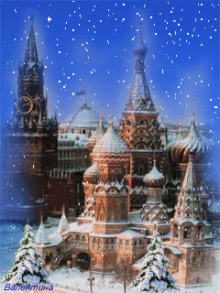

БАШНИ КРЕМЛЯ

Slide 2
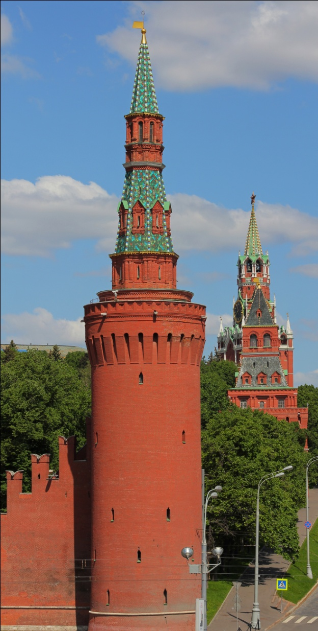
БЕКЛЕМИШЕВСКАЯ
Построена в 1487—1488 годах итальянским архитектором Марком Фрязиным (Марко Руффо). Круглая в плане башня. Первое, изначальное название происходит от примыкавшего к башне двора боярина Беклемишева; второе, более позднее — от находящегося рядом Москворецкого моста.

Slide 3
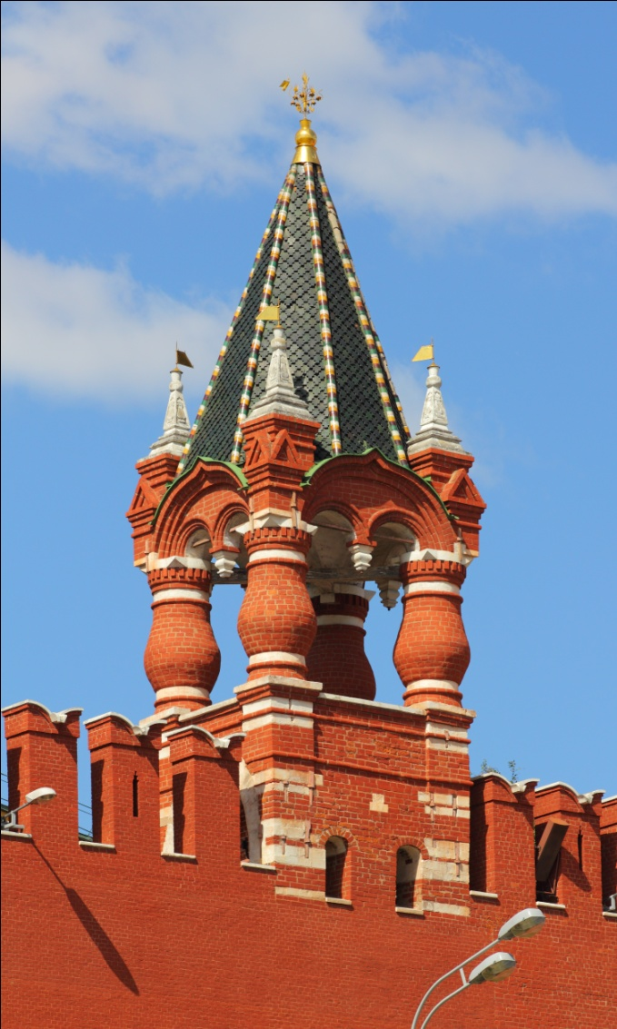
Царская башня
Небольшая башенка, поставленная прямо на стену в 1680-е годы, то есть почти на два столетия позже остальных башен. Ранее на этом месте располагалась небольшая деревянная вышка, с которой, по преданию, наблюдал за Красной площадью первый русский царь Иван Грозный

Slide 4

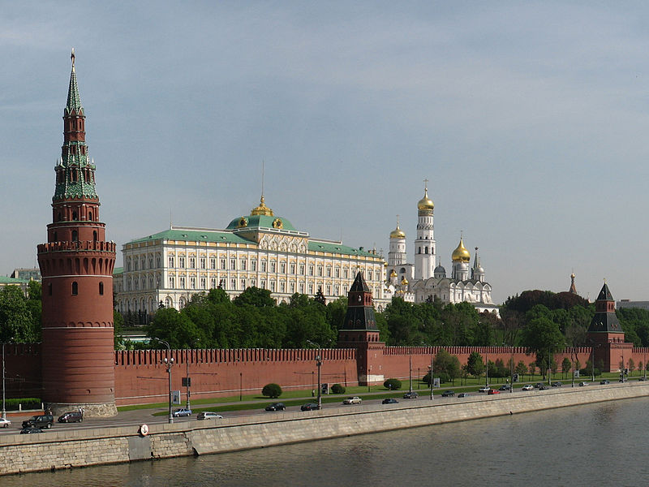
Водовзводная (Свиблова башня)
 | Построена в 1488 году итальянским архитектором Антоном Фрязиным (Антонио Джиларди). Круглая. В башне был устроен колодец и потайной ход к Москве-реке. Первое название происходит от установленной в башне в 1633 году подъёмной машины, подававшей воду в кремлёвские сады. Второе название башни связывают с боярской фамилией Свибло, или Свибловых, отвечавших за её строительство.

Slide 5
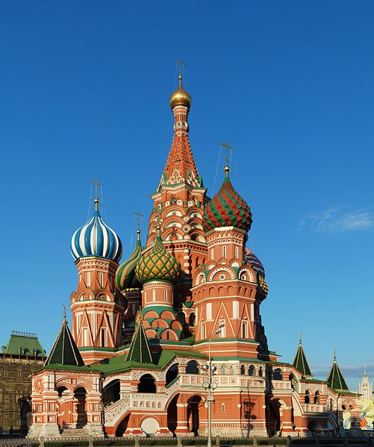
Храм Василия Блаженного
Собор Покрова, что на Рву, также называемый Храм Василия Блаженного-православный Храм, расположенный на Красной Площади в Москве.
Завоевав Казань, Иван Грозный приказал зодчим Поснику и Барме построить церковь, которая должна была символизировать победу царя над Казанью.

Slide 6
Башни Кремля
Башни Кремля
Беклемишевская башня
Царская башня
Храм Василия Блаженного
Водовзводная(Свиблова) башня

Slide 7

Большой театр

Slide 8
Башни кремля

Slide 9
Высота башен Московского Кремля

Slide 10
Высота башен Кремля
Спасская | 300
Водозаборная | 205
Храм Василия Блаженного | 57
Водовзводная | 125
Царская | 89

Slide 11
Содержание
1.Башни Кремля.
2.Беклемишевская башня.
3.Царская башня.
4.Водовзводная(Свиблова башня).
5.Храм Василия Блаженного.
6.Башни Кремля(схема).
7.Большой театр(видео)
8.Башни Кремля(диаграмма).
9.Высота башен Московского Кремля(диагр).
10.Высота башен Кремля.
11.Содержание.

